Slide 1
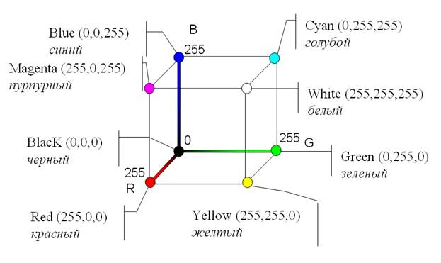
Цветовой куб модели RGB

